Slide 1

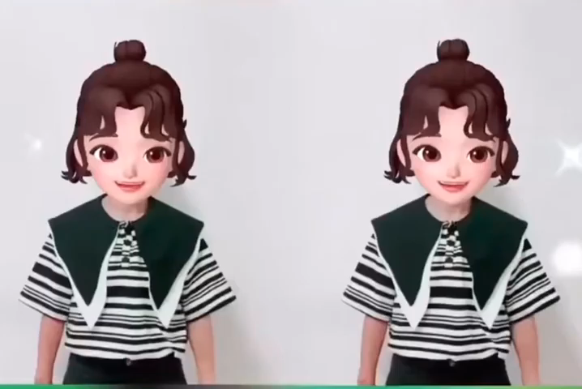

Slide 2








Slide 3





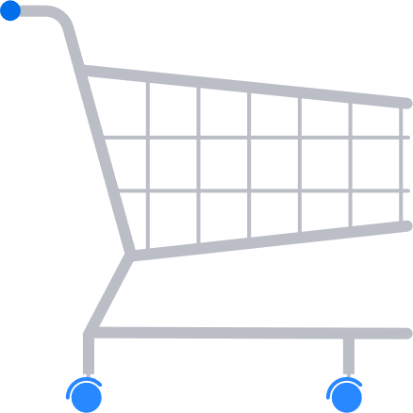
Next
Notes:
Bấm vào từng đồ dùng học tập để ra câu hỏi.

Slide 4
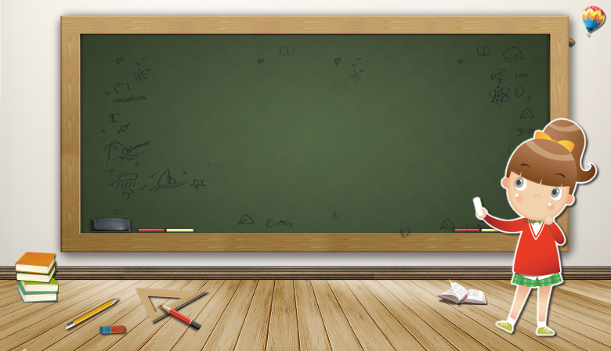

Câu hỏi 1:
Viết phân số chỉ số phần
đã tô màu
Câu trả lời: $\frac{1}{4}$

Slide 5

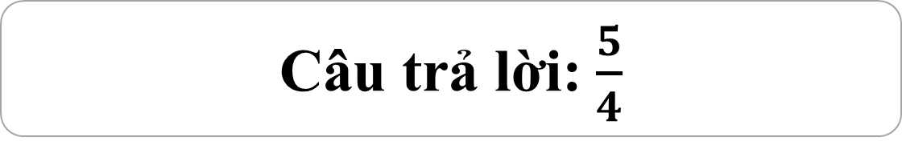
Câu hỏi 2:
Viết phân số chỉ số phần
đã tô màu
Câu trả lời: $\frac{5}{4}$

Slide 6




Bài 7

Slide 7



Slide 8

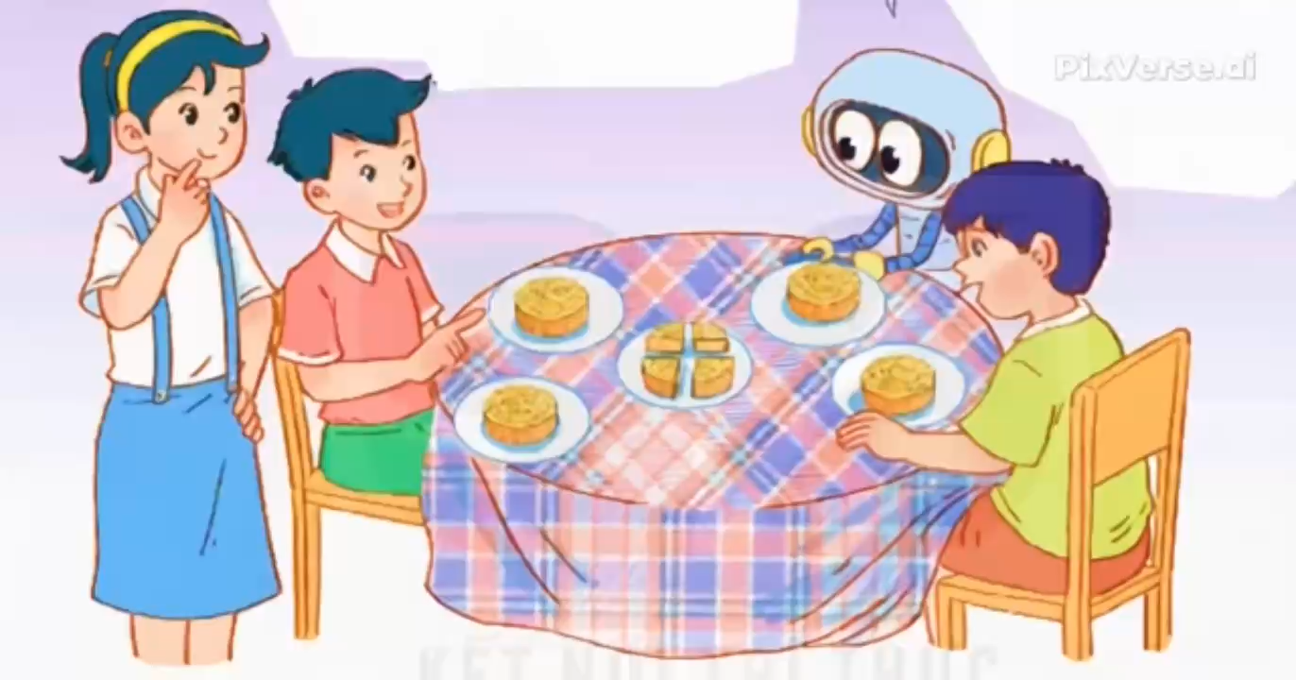

Slide 9


Slide 10
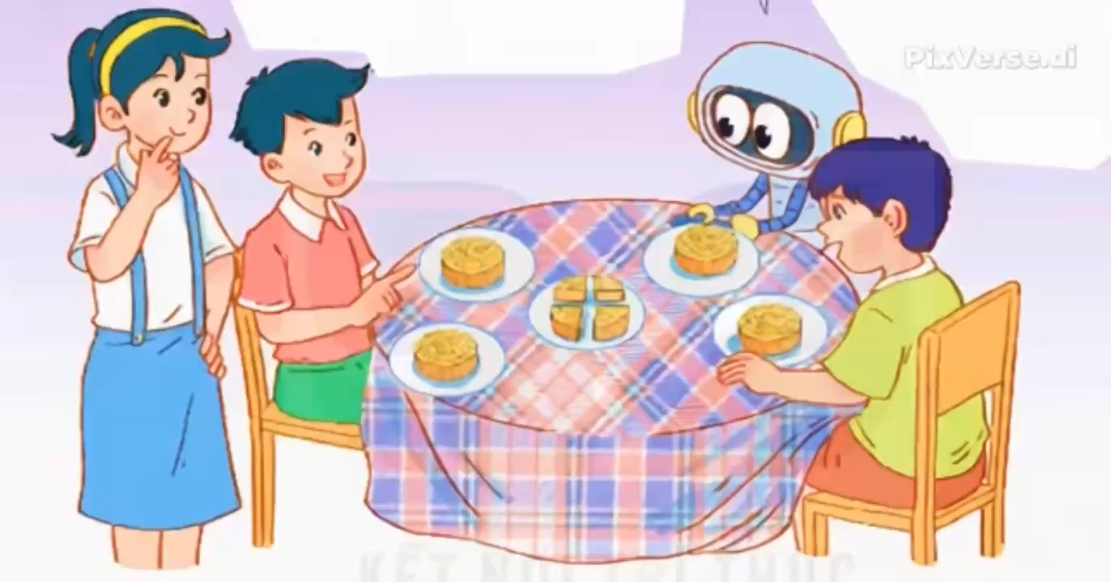

Slide 11
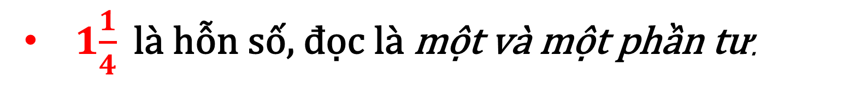
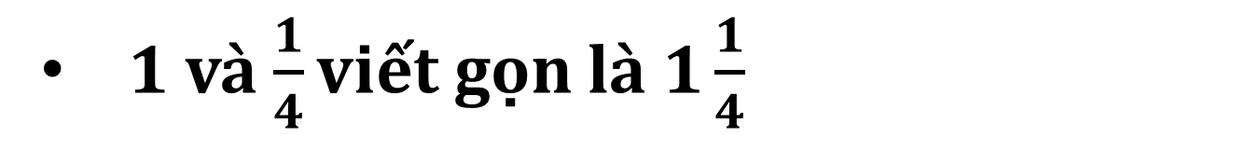

1 và $\frac{1}{4}\text{vi}\text{ế}\text{t} \text{g}\text{ọ}\text{n} \text{l}\text{à }1\frac{1}{4}$
1$\frac{1}{4} \text{l}\text{à }\text{h}\text{ỗ}\text{n} \text{s}\text{ố, đọ}\text{c} \text{l}\text{à }\text{m}\text{ộ}\text{t} \text{v}\text{à }\text{m}\text{ộ}\text{t} \text{ph}\text{ầ}\text{n} \text{t}\text{ư}$.
1 $\frac{1}{4}\text{c}\text{ó }\text{ph}\text{ầ}\text{n} \text{nguy}\text{ê}\text{n} \text{l}\text{à 1 }\text{v}\text{à }\text{ph}\text{ầ}\text{n} \text{ph}\text{â}\text{n} \text{s}\text{ố }\text{l}\text{à }\frac{1}{4}$
1
$$\frac{1}{4}$$
Phần nguyên
Phần phân số

Slide 12

Mỗi hỗn số gồm hai phần: phần nguyên là số tự nhiên và phần phân số bé hơn 1.
Để đọc hỗn số, ta đọc phần nguyên, chữ “và” rồi đến phần phân số.

Slide 13
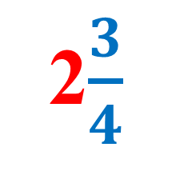
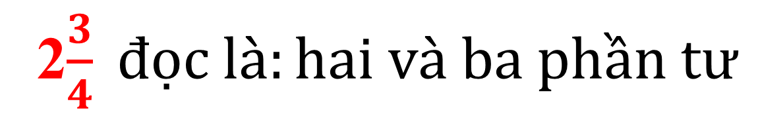
Ví dụ
2$\frac{3}{4}$
phần nguyên
phần phân số
2$\frac{3}{4} đọc là:hai và ba phần tư$

Slide 14
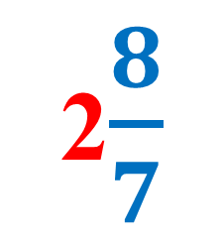
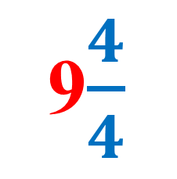
2$\frac{8}{7}$
9$\frac{4}{4}$

Slide 15


Slide 16
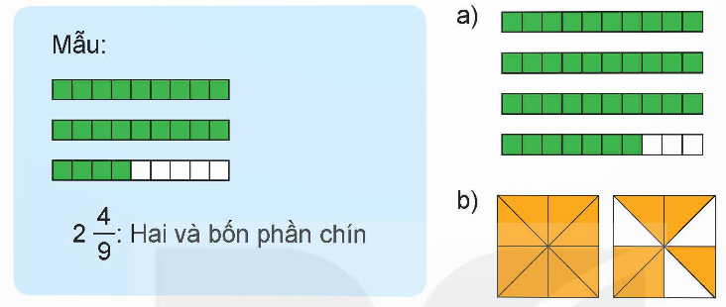

1
Viết và đọc hỗn số thích hợp với mỗi hình (theo mẫu)

Slide 17
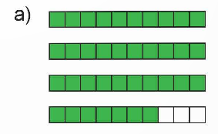
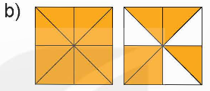
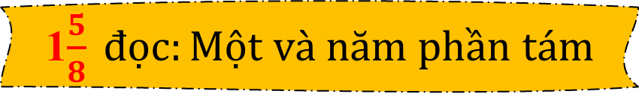
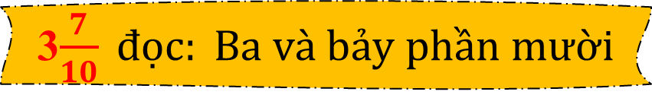
3$\frac{7}{10} đọc: Ba và bảy phần mười$
1$\frac{5}{8} đọc:Một và năm phần tám$

Slide 18

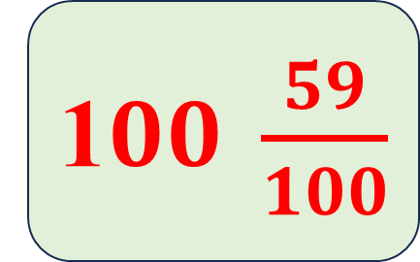
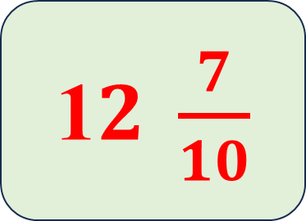
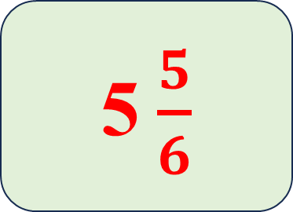
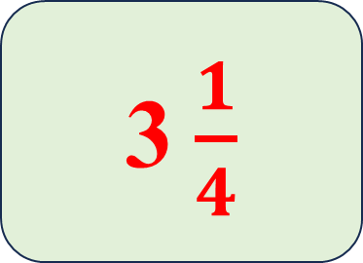
2
Hãy chỉ ra phần nguyên và phần phân số trong mỗi hỗn số
3$\frac{1}{4}$
5$\frac{5}{6}$
1$2 \frac{7}{10}$
1$00 \frac{59}{100}$

Slide 19

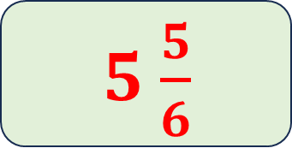
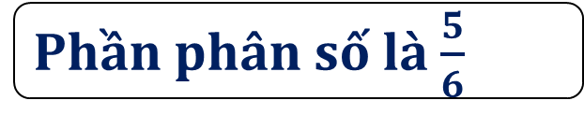
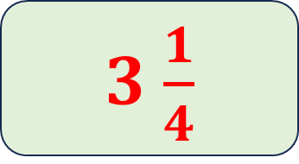
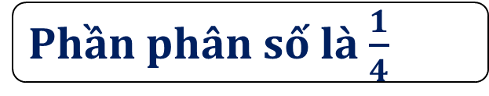
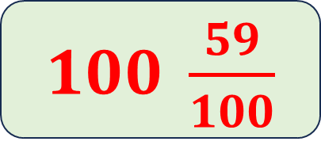
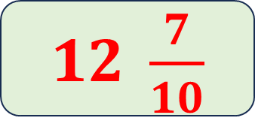
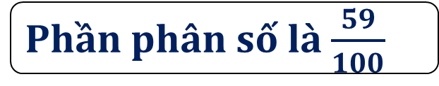
Phần nguyên là 3
3$\frac{1}{4}$
Phần phân số là $\frac{1}{4}$
Phần nguyên là 5
5$\frac{5}{6}$
Phần phân số là $\frac{5}{6}$
Phần nguyên là 12
1$2 \frac{7}{10}$
Phần phân số là $\frac{7}{10}$
1$00 \frac{59}{100}$
Phần nguyên là 100
Phần phân số là $\frac{59}{100}$

Slide 20
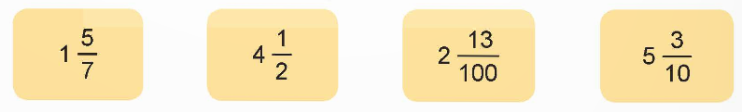
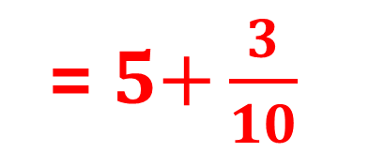
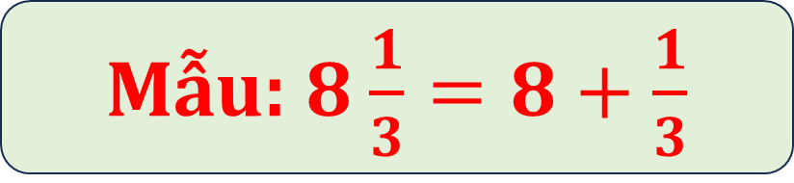
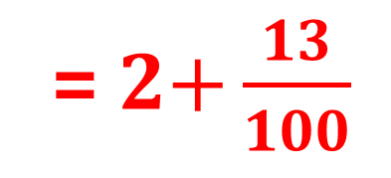
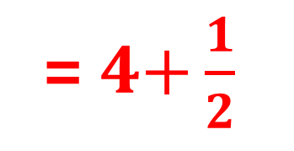
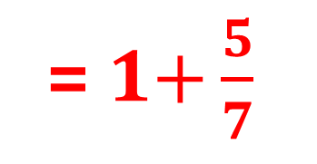
3
Viết (theo mẫu
Mẫu: 8$\frac{1}{3}=8+\frac{1}{3}$
= 1$+\frac{5}{7}$
= 4$+\frac{1}{2}$
= 2$+\frac{13}{100}$
= 5$+\frac{3}{10}$

Slide 21


Slide 22

Làm việc theo nhóm
Một bạn viết hỗn số. Một bạn nêu phần nguyên và phần phân số của hỗn số đó.

Slide 23


DẶN DÒ
Hoàn thành tất cả bài tập vào vở
Ôn tập bài cũ
Chuẩn bị bài mới

Slide 24


